Slide 1
CAPA

Slide 2
CONTRA-CAPA

Slide 3
Sumário
Apresentação…...………………………………….05
Problema…..........................................................06
Objetivos…..........................................................07
Público Alvo………………………………………...08
Personas…..........................................................09
Cenário……………………………………………...10
Linguagem de Categoria………………….……….11
Solução……………………………………...………12
Estratégias de Design……………………………..13
Conceito de Criação………………………………..14
Produto………………………………………………15
Descrição da Solução……………………………...16

Slide 4
Sumário
Marca………………………………...………….17
Logotipo……………………………...………….18
Paleta de Cores……………….…………..…...19
Tipografia…………………………………….....20
Elementos Visuais……………….…….……….21
Projetos Específicos…………………………...22
Projeto de Informação………………………....23
Projeto de Interface…………………………….24
Projeto de Navegação……………...………….25
Projeto de Interação……………………………26
Materiais e Tecnologias………………...……...27
Plano de Divulgação…………………………...28

Slide 5
Apresentação: Este documento se trata da Proposta de Desenvolvimento Projetual da exposição HEX, desenvolvido pelos alunos de Design Digital da Universidade Federal do Ceará. A exposição é a ponte entre a cultura popular de mistérios cósmicos de Quixadá e a tecnologia eletrônica-digital para que se torne possível materializar uma experiência imersiva que aproxime, principalmente, o cidadão local de sua própria produção imagética cultural.

Slide 6
Problema: Quixadá é uma cidade famosa pelas suas histórias envolvendo contatos imediatos com ovnis, dado isso, vê-se uma oportunidade de enriquecer o turismo local explorando este tema e trazendo habitantes da cidade e turistas para os centros culturais locais.

Slide 7
Objetivo Geral: Nosso objetivo é oferecer uma exposição de Arte e Design experimental, de acesso gratuito, que fomente a atividade cultural de Quixadá. Se apropriando da temática de mistérios ufológicos da região, com a finalidade de retornar uma parte expressiva da microcultura regional para a população local e turistas em forma de um produto cultural que intuita quebrar com a realidade cotidiana a partir da interação com uma narrativa hipermidiática apresentada a partir da realidade virtual.
Objetivo Específico:
Criar uma experiência envolvente e íntima ao usuário, onde a interatividade seja realizada partir da utilização de tecnologias eletrônicas digitais ligadas a internet das coisas.
Divertir e entreter o usuário.

Slide 8
Público‐alvo
Após uma pesquisa de campo com a população local e com visitantes da cidade e guias turísticos, foi possível notar o prévio conhecimento das pessoas sobre as histórias envolvendo OVNIS no local, os guias entrevistados ressaltaram a curiosidade da população e de turistas sobre o tema. Os não-conterrâneos afirmaram que suas primeiras impressões da cidade advieram de notícias da TV e da internet sobre os mistérios sobre o tema em questão, enquanto muitos conterrâneos afirmam conhecer histórias relacionadas de avistamentos de objetos estranhos no céu.

Slide 9
Personas
Nome: Fernando de Almeida Capistrano​
Idade: 37​ anos
Profissão: Guia Turístico​
Categoria: Turismo
Contexto Social: Fernando​ trabalha como guia turístico na cidade de Quixadá. Por ter grande interesse em patrimônio público e perceber a falta de um profissional atuante na área, Fernando estudou a história de Quixadá de forma autodidata e começou a atender turistas e demais visitantes nos principais pontos turísticos da cidade. Fernando percebe que as pessoas têm uma ideia distorcida de determinados fatos históricos da cidade, sente também que as pessoas se impressionam com histórias clássicas da cidade como a lenda do gato preto e principalmente por relatos de óvnis, como o Caso Barroso, um caso ufológico muito misterioso que sua repercussão teve proporções globais. Fernando acredita que falta muita sensibilidade das pessoas locais sobre sua história, relata que apenas 2% das pessoas que o procuram são visitantes locais, e que acredita que isso é uma questão de educação e pode de fato mudar a percepção das pessoas sobre o lugar onde elas moram.

Slide 10
Personas
Nome: Luana Paula Fernandes
Idade: 26
Profissão: Estudante
Categoria: Turista
Luana é natural de Juazeiro do Norte e vem a Quixadá para cursar o ensino superior. Luana relata é pouco informada de eventos culturais locais apesar de ser interessada no assunto. Relata também que em sua cidade há maior consolidação da preservação do patrimônio local, bem como mecanismos de viabilização de projetos culturais, e afirma que Quixadá também tem o mesmo potencial.
Nome: Maria Benedita Carleana​
Idade: 48​ anos
Profissão: Microempreendedora​
Categoria: Moradora Local​
Maria​ se mudou a cidade há pouco tempo para empreender e morar com o filho que veio estudar em uma universidade local, conhece Quixadá pouco e não sabia da existência de um museu local ou algo do gênero. Maria costuma assistir TV nas horas vagas e foi justamente em uma reportagem que falava sobre ovnis que teve sua primeira impressão da cidade.

Slide 11
Cenário:
Quixadá é uma cidade com grande potencial turístico, a cidade recebe regularmente visitantes em seus museus e ao patrimônio local. Muitos visitantes conhecem a cidade devido sua fama ligada a aparições extraterrestres. No entanto, faltam iniciativas para explorar tal conteúdo na cidade, algo que tem potencial para gerar maior interesse tanto da população local como dos turistas.

Slide 12
Linguagem de categoria: Projetos similares tem como natureza causar uma interação do público com suas obras partindo de um contato contemplativo. Geralmente se utilizam de tecnologias como projeção mapeada, sons, projeção espacial e conteúdo audiovisual, sempre de alguma forma causando a imersão do indivíduo na obra.
Falta uma empresa AQUI

Slide 13
Linguagem de categoria: Projetos similares tem como natureza causar uma interação do público com suas obras partindo de um contato contemplativo. Geralmente se utilizam de tecnologias como projeção mapeada, sons, projeção espacial e conteúdo audiovisual, sempre de alguma forma causando a imersão do indivíduo na obra.
Falta uma empresa AQUI

Slide 14
Solução

Slide 15
Estratégia de Design
Falta Valores do Cliente (Mateus Felipe)
Diagramação(Pedro - Acompanhante: Márcio)

Slide 16
Conceito de Criação: Um ambiente imersivo, onde o usuário terá liberdade de interação com uma experiência íntima e mútua, em primeira pessoa, onde seria reproduzido um contato de quarto grau; similares aos de relatos de abdução ouvidos na região.

Slide 17
Produto
O produto será uma CAVE em que os visitantes irão interagir com o tema alienígena (Falta falar de Cliente - Responsável: Felipe). CAVE é (Responsável:Samuel) Cave Automatic Virtual Environment)

Slide 18
(Descrição da Solução?????????)

Slide 19


Marca
HEX vem de hexágono, uma figura recorrente em agroglifos e também soa como uma abreviação de “experiência”, que é o justamente o que a instalação se propõe a dar ao usuário. A logomarca representa um hexágono rodeado de círculos, obedecendo padrões encontrados em agroglifos, consequentemente remetendo a uma nave extraterrestre. A esferas ligadas pelas linhas do hexágono em um fundo preto lembram constelações, dando também uma ideia de rotação como em um sistema solar.

Slide 20
Logotipo
Descrição(Responsável: Pedro)

Slide 21
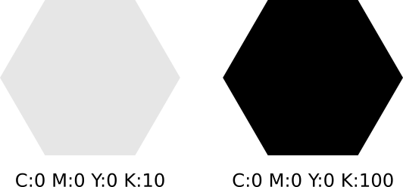
Paleta de Cores
A paleta de cores composta por preto e cinza claro, que são cores observadas no céu a noite, que é onde se passa a experiência da instalação.
Colocar o código da cor CMYK e RGB

Slide 22
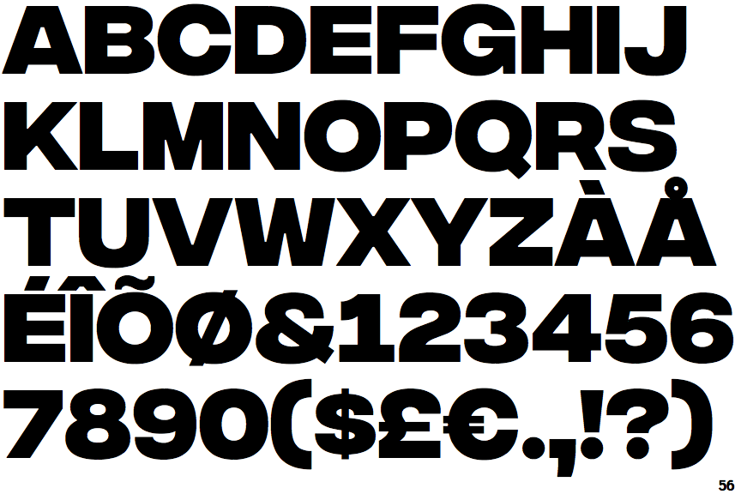
Tipografia
O modelo tipográfico a ser utilizado é a fonte titular Integral CF Bold, por conta de seus traços grossos e austeros, trazendo um tom dramático, que remetem a um aspecto moderno e futurista.
Inserir outra fonte (Orkney)

Slide 23
Elementos visuais
(Ponto, Ponto Aresta, Face) Pedro

Slide 24
Projetos Específicos

Slide 25
Projeto de informação

Slide 26
Projeto de interface

Slide 27
Projeto de navegação

Slide 28
Projeto de interação

Slide 29
Materiais e Tecnologias
Projeção Mapeada: O projetor XJ-l8300HN da Casio é o ideal para o projeto, possui 5000 lúmens, reproduz em 4K e tem ótimo contraste.
Som: A caixa de som Caixa Som Ambiente Jbl Selenium C621p se encaixa perfeitamente em ambientes fechados e reproduz áudios em alta fidelidade.

Slide 30
Plano de Divulgação
Para os turistas, e também para o público local, será elaborado um banner digital e um vídeo conceitual para circular nas principais redes sociais (Facebook, Instagram e Whatsapp), e também, cartazes em formato A3 nos principais pontos da cidade, como em supermercados, universidades e rodoviária..

